Slide 1
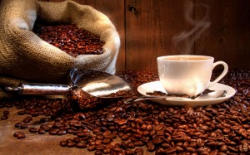
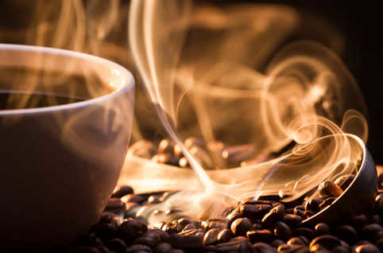
Café
Cardinaux Yan

Slide 2
Généralités
Une des boissons excitantes les plus anciennes
Bien qu’il n’ait aucune valeur nutritive, il fait aujourd’hui partie intégrante de l’offre de denrées alimentaires, avant tout pour le plaisir qu’il procure

Slide 3
Café vert ou brut
Le café est obtenu à partir des graines du caféier fermentées, nettoyées, séchées et torréfiées
On plante principalement deux variétés de caféiers dans le monde :
Arabica : arôme léger et saveur équilibrée (3/4 de la production mondiale)
Robusta : saveur plus terreuse et arôme plus rude (1/4 de la production mondiale)
On trouve aussi le Bio et le Fairtrade (Max Havelaar)

Slide 4
Provenance
Le café est originaire d’Ethiopie en Afrique
Brésil
Guatemala
Haïti
Kenya
Costa Rica
Répartition géographique des différentes cultures
(r : robusta, a : arabica, m : robusta & arabica)

Slide 5
Réception et stockage
Réception
Contrôler l’intégrité des emballages
Contrôler les DLC
Stockage
Economat
Ouvert, doit être utilisé rapidement

Slide 6
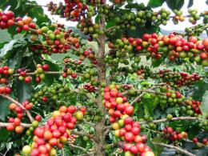
Culture et récolte
Le caféier est un arbuste à feuilles persistantes qui pousse dans les zones tropicales (entre 600 et 1200 m d’altitude)
Il faut attendre 6 ans pour obtenir une bonne récolte
Après on peut compter généralement 3 récoltes par an
Le fruit du caféier est appelé la cerise

Slide 7
Traitement (se fait toujours sur place, après la récolte)
Traitement à sec
(café non lavé)
Les cerises de café sont séchées pendant 2 à 3 semaines au soleil
Puis broyées à la machine pour en détacher les grains
Le café vert est ensuite nettoyé et trié selon la taille et la couleur

Slide 8
Traitement (se fait toujours sur place, après la récolte)
Traitement à l’eau
(café lavé)
Les cerises de café sont stockées une nuit dans des réservoirs d’eau pour gonfler
Puis passées dans une machine pour retirer la pulpe dont les restes sont éliminés par fermentation
Cette fermentation a une influence décisive sur l’arôme
Les grains de café vert ainsi obtenus sont ensuite lavés, puis séchés au soleil ou à la machine

Slide 9
Traitement (se fait toujours sur place, après la récolte)
Quel que soit la mode de traitement, les grains de café sont finalement décortiqués pour retirer la couche de parchemin et la pellicule argentée qui les enveloppe
Le café est mis en sacs pour être commercialisé

Slide 10
Café
En général, le café vert est mélangé et torréfié dans les pays de consommation
Pour obtenir du bon café, il faut :
Grains de bonne qualité
Bon mélange des différentes provenances, sortes et qualités
En général, on mélange de l’Arabica d’Amérique centrale ou du Sud avec du Robusta d’Afrique ou d’Asie
Pour conserver tout son arôme, il ne devrait être moulu qu’au moment de son utilisation

Slide 11
Composants
La torréfaction du café permet de développer ce goût amer caractéristique, en formant de la niacine
Entre 20 et 30 minutes après consommation, la caféine a un effet stimulant sur le système nerveux central qui se manifeste :
Diminution de la somnolence
Sensation de fatigue moindre
Meilleure concentration
Consommée en grandes quantités, la caféine peut avoir un effet négatif sur la santé
Les substances développées par la torréfaction agissent sur le tractus gastro-intestinal, ainsi que sur le foie et la vésicule biliaire

Slide 12
Produits du café
Café instantané
Après la torréfaction, les grains sont refroidis et moulus
On verse l’eau bouillante sur le café moulu, ce qui permet d’obtenir un concentré de café qui est séché soit par
Atomisation (méthode de déshydratation d'un liquide sous forme de poudre par pulvérisation dans un flux d'air chaud)
Lyophilisation (est la dessiccation d’un produit préalablement surgelé, par sublimation)

Slide 13
Produits du café
Café décaféiné
Ce procédé fait appel au dichlorure de métane (DCM)
Les grains crus sont humidifiés à l’eau et sont trempés pendant 30 min. dans le produit d’extraction
Traitement répété un certain nombre de fois
Après que la caféine sera dissoute, le DCM est éliminé
Les grains sont ensuite lavés longuement à la vapeur, afin d’éliminer des restes éventuels du produit dissolvant
Les grains sont ensuite séchés à l’air chaud et refroidis à l’air froid
Pour terminer, le café est torréfié, moulu et emballé selon la méthode usuelle

Slide 14
Conseils pratiques
Une fois torréfiés, les grains de café perdent rapidement leur arôme, de sorte qu’un paquet ouvert doit être utilisé rapidement
Eviter de moudre les grains à l’avance, et adapter le degré de mouture au mode de préparation
Utiliser exclusivement de l’eau froide
L’eau ne doit jamais bouillir
Si elle est trop chaude, le café perd de son arôme et devient amer

Slide 15
Conseils pratiques
Compter 5 g de café torréfié fraîchement moulu par 100 ml pour un café filtre
Compter 10 g pour un espresso et 15 g pour un ristretto
La poudre de café instantané peut aussi se dissoudre à froid
Elle convient donc très bien pour préparer des entremets à l’arôme moka

Slide 16
Café en cuisine
Le moka, une variété de café dont le nom vient du port de Yémen
Glace moka
Café liégeois (café glacé)
Crème anglaise au café
Tourte moka (crème au beurre)
Vacherin glacé
Eclair au mocca
Bavarois
Tiramisu
Bûche de Noël
Confiserie (chocolats)

Slide 17
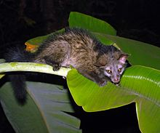
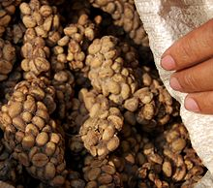
Le plus cher au monde
Le kopi luwak est un café récolté dans les excréments d'une civette asiatique, le luwak de la famille des viverridés, du fait d'une digestion quasi absente
La civette consomme les cerises du caféier, digérant leur pulpe mais pas leur noyau, qui se retrouve dans ses excréments
Dans le tube digestif du Luwak, les sucs gastriques (composés d'enzymes qui divisent les chaînes de protéines en chaînes plus petites ou en acides aminés individuels) font subir une transformation bénéfique aux arômes des grains de café
Produit essentiellement dans l'archipel indonésien, à Sumatra, Java, Bali, Sulawesi, aux Philippines et dans le Timor oriental
Le kilogramme vaut parfois plus de 1 000 US$

